Slide 1
МУНИЦИПАЛЬНОЕ ОБРАЗОВАТЕЛЬНОЕ УЧРЕЖДЕНИЕ «СРЕДНЯЯ ОБЩЕОБРАЗОВАТЕЛЬНАЯ ШКОЛА №21» номинация «Я – гражданин Земли! Конкурсная работа «Берегите лес!»
Выполнила: ученица 5 «а» класса
Гусева О.В. 25.11.2006г.
ул.П.Савельевой,д.15, корп.2,кв.10
8-909-265-43-53
Тверь, 2017

Slide 2
Мы, макулатуры пачки К школе целый день несем, Несколько деревьев значит Этим самым мы спасем.

Slide 3
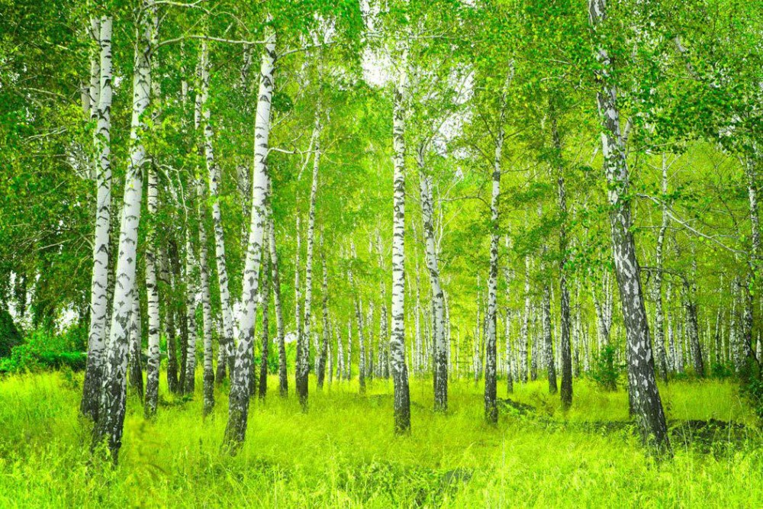
Значит их теперь не срубят Чтоб картон произвести Их не тронут, не погубят И расти им, и цвести.

Slide 4
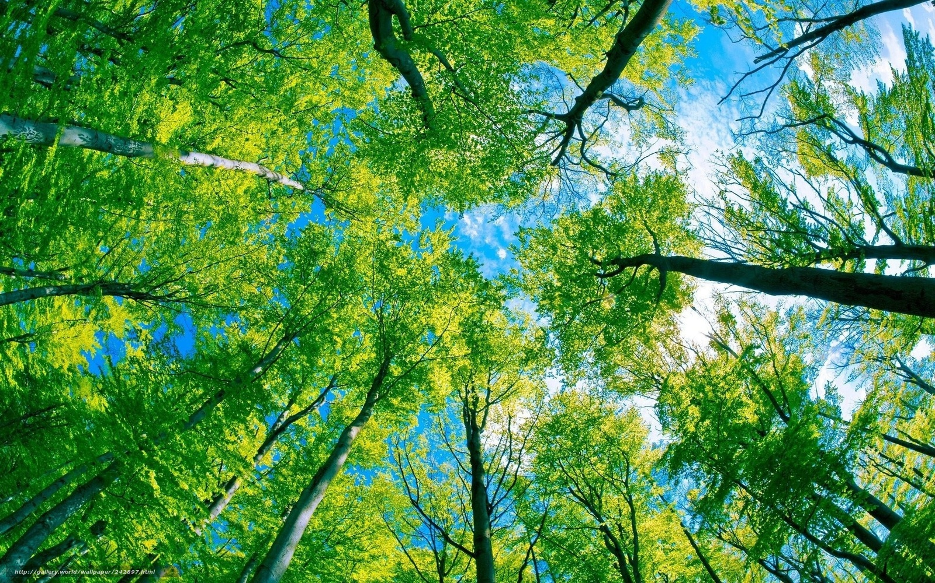
Пусть живут беды не зная И опять из года в год Углекислый газ вдыхают Выделяют кислород!

Slide 5
Пусть живет наша планета, Наш зеленый, чистый дом Мы, помочь ей можем в этом Сдав бумагу и картон!!!

